Slide 1
Презентация на тему «Буквосочетании “sh, ch, th, ph”» Spotlight 2
Учитель английского языка:
Гурбанова Н. И.

Slide 2
Hello pupils! How are you today? –

Slide 3
“Letter blends!”
Our topic today is
Наша сегодняшняя тема
“Буквосочетания!”

Slide 4
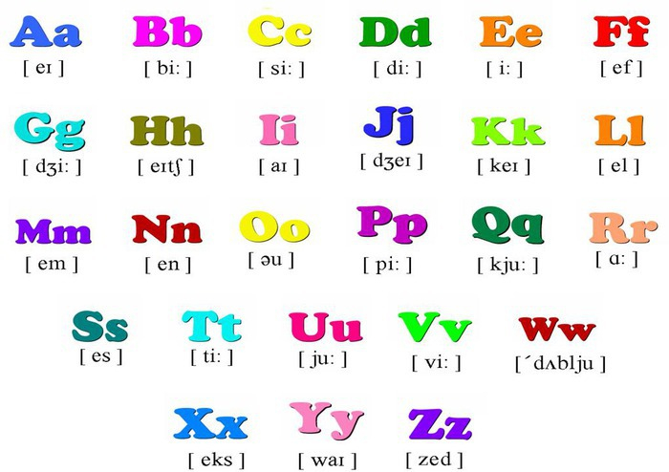
First, let's remember the letter. Repeat with me

Slide 5
Буквосочетание sh
s [es] – snake
h [eɪtʃ] – horse
s + h = sh [ʃ] звучит как «ш»
Repeat after me:
sheep, fish, ship

Slide 6
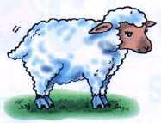
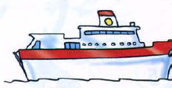
sheep – овца
fish – рыба
ship – корабль
Важно:
Буква «i», как в слове «ship», читается коротко, с язычком за нижними зубками.
А буквы «ee», как в слове «sheep», дают долгий звук «и-и», как при улыбке.

Slide 7
Буквосочетание сh
с [si:] – cat
h [eɪtʃ] – horse
c + h = ch [tʃ] звучит как «ч»
Repeat after me:
chick, cheese

Slide 8
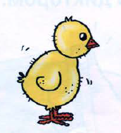
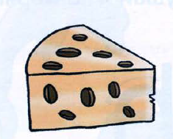
сhick – цыпленок
cheese – сыр

Slide 9
Домашнее задание:
Выучить правила буквосочетании
“sh” и “ch”.
Учебник “Spotlight – 2”: Стр. 12 Упр. 2

Slide 10
Letter blends, part 2.

Slide 11
Hello pupils! – How are you today? –

Slide 12
First, let's remember the letter. Repeat with me

Slide 13
Our topic today is “Letter blends”!
Наша сегодняшняя тема
“Буквосочетания!”
First, let's repeat the letter blends
“sh” and “ch"

Slide 14
sheep
cheese
ch
fish
sh
ship
chick
Chicken

Slide 15
Буквосочетание “th”
t [ti:] – tree
h [eɪtʃ] – horse
t + h = th [ð] либо [θ] звучит как «з»
Repeat after me:
the, then, thumb,

Slide 16
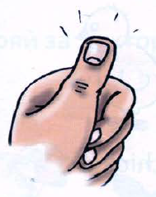
thumb – большой палец
thimble – наперсток
Важно:
Буквосочетание «th» произносится по-разному:
глухой (без голоса) как в слове «then» —[Ө]
и звонкий (с голосом) «the» — [ð]

Slide 17
Буквосочетание “ph”
p [pi:] – pin
h [eɪtʃ] – horse
p + h = ph [f] звучит как «ф»
Repeat after me:
photo, dolphin, elephant

Slide 18
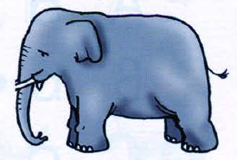
photo – фотография
dolphin – дельфин
elephant – слон
Важно:
В английском языке существуют два способа передачи звука [f]: с помощью буквы f «fish» и с помощью буквосочетания ph «photo».
Правила не существует. И слова нужно запоминать!

Slide 19
Home task Домашнее задание
Выучить правила
буквосочетании “th” и “ph”.
Рабочая тетрадь:
Стр. 7 № 1, 2

Slide 20
Thank you!

